Slide 1

空白演示
数据库（Mysql）讲解
在此输入您的封面副标题

Slide 2





空白演示
常用数据库
关系型数据库
在此输入您的封面副标题
非关系型数据库

Slide 3
空白演示
关系型与非关系型的区别
关系型数据库
1：同一个表的格式是一致的
2：可以进行复杂查询
3：高并发场景存在性能问题
在此输入您的封面副标题
非关系型数据库
1：格式灵活，支持key-value对，存储图片等
2：速度快，可以使用随机存储器
3：复杂查询能力欠缺

Slide 4

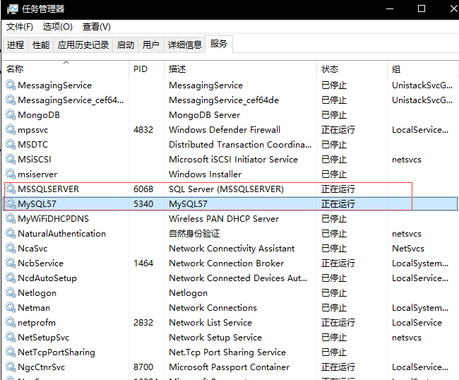
空白演示
MySQL介绍
全称 Structure Query Language（结构化查询语言）
在此输入您的封面副标题
默认端口号 3306

Slide 5

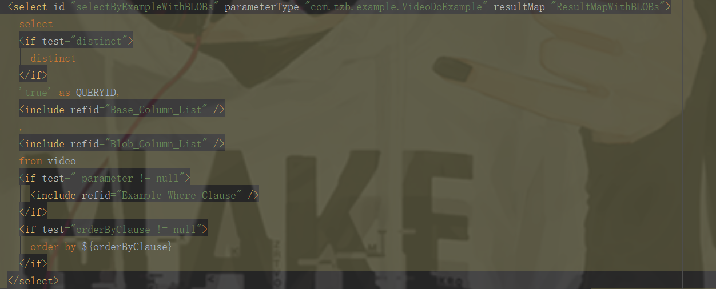
空白演示
项目中的使用场景
mybatis
在此输入您的封面副标题

Slide 6
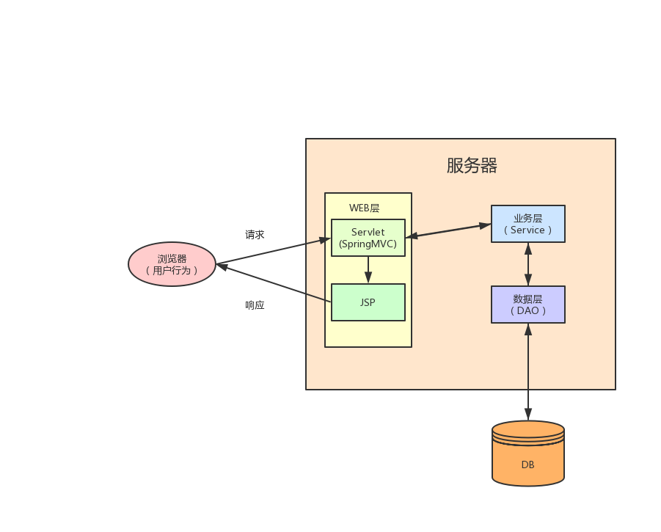
空白演示
SSM架构图
在此输入您的封面副标题

Slide 7

DDL
DDL：Data Definition Languages（数据定义语言）
示例 销毁表：drop table if exists video; //如果表存在就销毁
创建表：create table video
(
id int(11) not null, //主键
video_title varchar(64) not null, //字段
user_id int(11) not null, //逻辑外键
primary key (id) //定义主键字段
);

Slide 8
DML
DML：Data Manipulation Language（数据操纵语言）
示例 查询语句：select * from student;
添加语句：insert into student values(1,2,3,4);
删除语句：delete from student where id = 1;
更新语句：update student set user_id = 1 where id =1;

Slide 9
高级进阶——where
示例 select id,name from student where name = 郑宏坤;
在student表中查询名字为郑宏坤的学生数据。
使用场景
需要使用条件查找的地方，包括等值查找，范围查找。
如QQ查看某个用户的个人资料时，需要将id传到服务器，进行数据的查找，再将数据返
回至页面。

Slide 10
高级进阶——in
示例 select id,name from student where id in (1,2,3,4,5,6);
在student表中查询id值在1,2,3,4,5,6集合中的学生数据。
使用场景
需要使用id范围条件查找的数据。
如已经根据筛选条件，如年级，班级等筛选出了一系列student_id，然后需要列出所有在此
id范围中的学生数据，就需要使用in条件。

Slide 11
高级进阶——like
示例 select id,name from student where name like ‘马聪%’;
在student表中查询name以马聪开头的学生的名字（马聪聪）
通配符 %：代表任意长度（可以为0）的字符串。
_：代表任意单个字符。
使用场景
需要使用字符串模糊匹配查找的数据。
如在搜索引擎搜索问题时，可以只输入部分关键字，即可得到相关所有信息。

Slide 12

高级进阶——索引
索引是什么
表类比图书馆，里面有许多“书本”，
怎么找到高晓松老师最爱的金*梅？
思路：先根据书的类别到文学类图书中查找，然后由于金的首字母为J，故去放有J标签的书架上寻找。

Slide 13
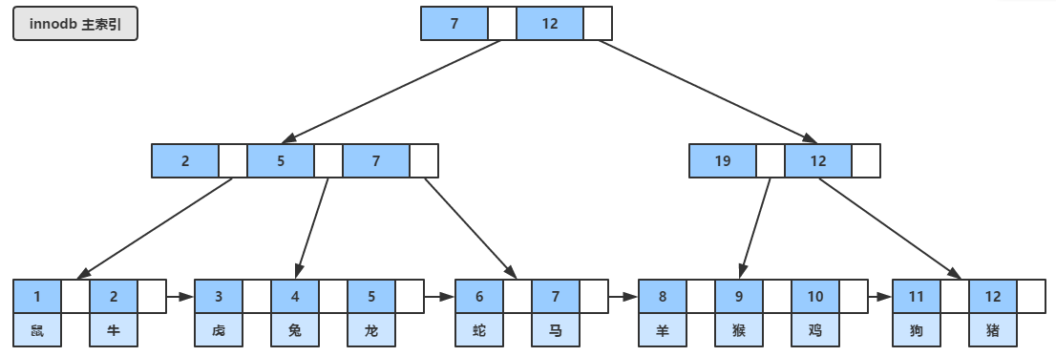
高级进阶——索引
索引的好处
加快查询速度！！提高项目性能！！！！
数据结构
平衡二叉树（B-Tree） 时间复杂度为O(logn)

Slide 14
高级进阶——索引
种类 普通索引：仅加速查询
唯一索引：加速查询 + 列值唯一（可以有null）
主键索引：加速查询 + 列值唯一（不可以有null）+ 表中只有一个
组合索引：多列值组成一个索引，专门用于组合搜索，其效率大于索引合并
全文索引：对文本的内容进行分词，进行搜索
SQL语句 create index name_index on student(name);
show index from student;

Slide 15
表结构设计
姓名
年级
电话
id
人数
id
学生
n
拥有
1
班级
id
1
n
班级_id
考出
执教
课程
1
m
老师_id
id
期末考成绩
老师
课程名
擅长领域
C语言
高数
英语
id
姓名

Slide 16
课程设计注意事项
原则
1：除非课堂上要求的，答辩尽量到2轮3轮再去。
2：不要跟俞坚顶嘴，他说什么尽量回答嗯，哦，
答应就完事了，改就完事了。
3：答辩的时候请一开始就完成所有要求，不要上交垃圾给俞坚，
我之后会发一份模板，大家把所有要点都覆盖掉就好（这里的垃圾
指文档上的瑕疵）。

